Slide 1
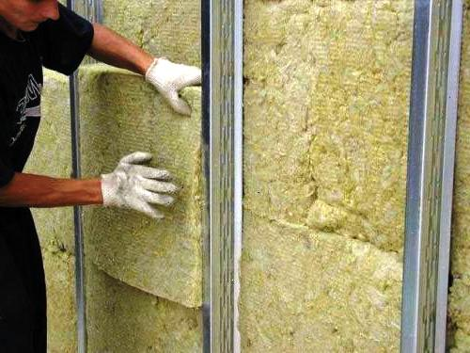
Утеплення стін за допомогою мінеральної вати

Slide 2
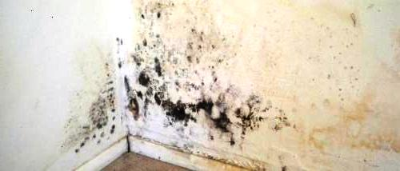
Що дає якісне утеплення стін
В першу чергу — це комфорт і значна економія на опаленні.
Відсутність теплоізоляції може призвести до процесу розвитку грибків, а в наслідок і появи чорної цвілі, від якої, до речі сказати, дуже важко позбутися.
При утепленні, однакова температура стін і повітря всередині приміщення не дасть виникнути конденсату і відповідно вогкості.

Slide 3
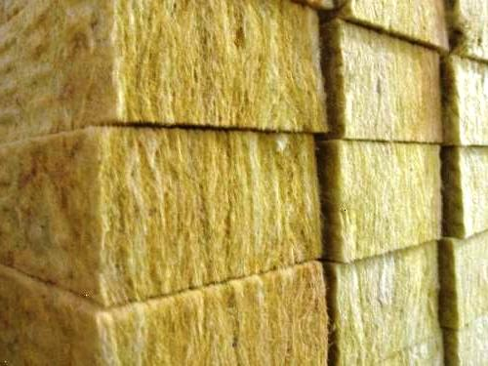
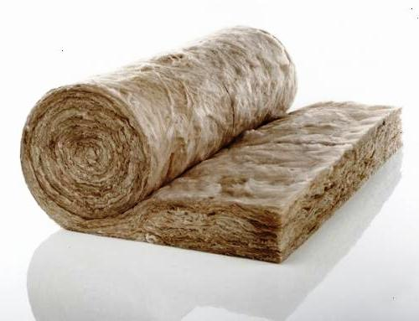
Вибір матеріалу для утеплення стін

Slide 4
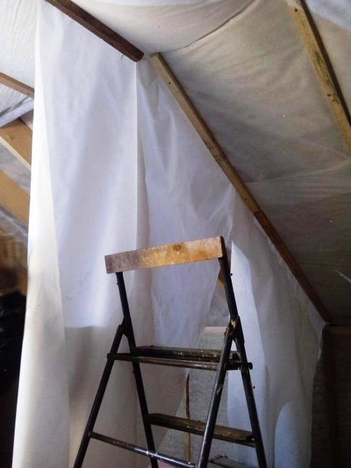
Переваги і недоліки мінеральної вати
Вона не змінює форму від температурних стрибків, тому її застосовують на об’єктах, де температура поверхні може становити від -200С до +600С, а в деяких випадках і до 1000C
Вата володіє біологічною, хімічною стійкістю і інертним середовищем, навіть якщо з нею контактують металеві елементи, то вони не піддаються корозії.
Цей теплоізоляційний виріб легко піддається обробці — ріжеться ножем, пиляється ножівкою, що значно полегшує настановні роботи.
Якщо опоряджувальний шар виконаний з матеріалу з низькою паропроникністю, то весь конденсат зосередиться в шарах мінвати. При намоканні її теплоізолюючі властивості помітно знижуються, тут можлива втрата геометричних форм. Тому при влаштуванні теплоізоляції, як фасадів, так і стін всередині приміщення, її слід закривати мембранною плівкою.

Slide 5
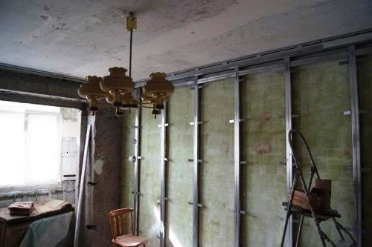
Технологія утеплення стін мінеральною ватою
Основні етапи робіт по утепленню стін мінеральною ватою
проводиться повна очистка поверхонь, особливо, якщо видно сліди цвілі. Це виконується вручну шпателем або будівельним пилососом. Для просушування застосовується спеціальний фен, інфрачервоні обігрівачі. При необхідності, поверхні обробляються антисептиками;
всі тріщини і ямки закладаються цементною сумішшю. Для виїмок до 3-х см застосовується монтажна піна, більш глибокі порожнечі наповнюються клоччям і піною;
проводиться обробка антисептичними засобами і ґрунтовками. Наносити їх слід зі значним часовим проміжком, даючи повністю висохнути кожному шару;
виконується заключний етап підготовчих робіт — вирівнювання поверхонь для більш щільного примикання конструкції або безкаркасного утеплювача.

Slide 6
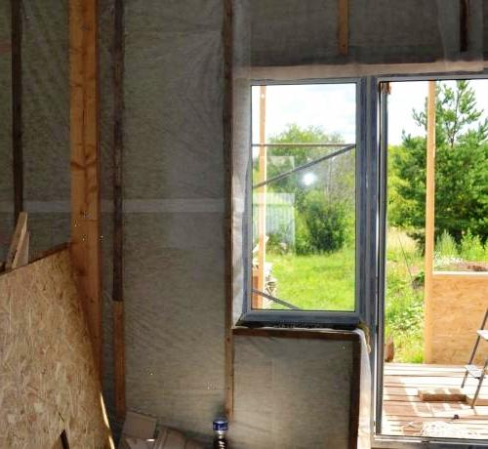
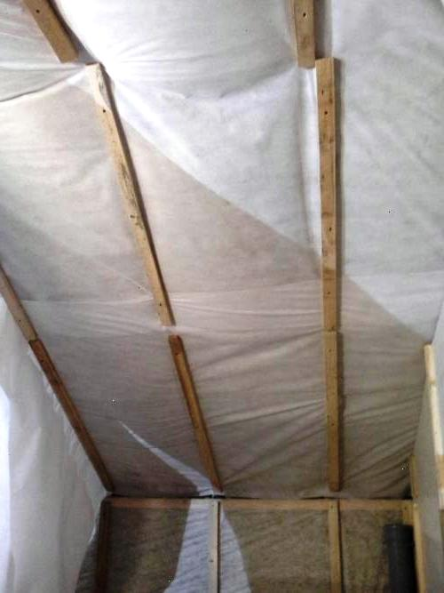
Технологія утеплення стін мінеральною ватою

Slide 7
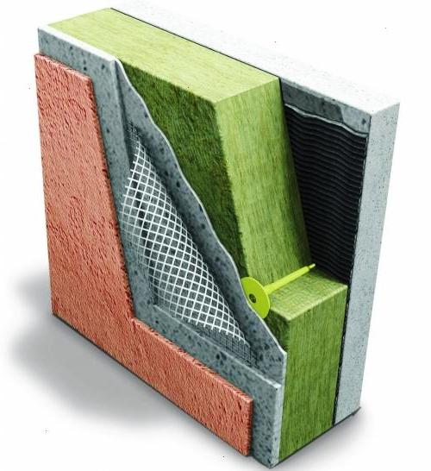
Технологія утеплення стін мінеральною ватою

Slide 8
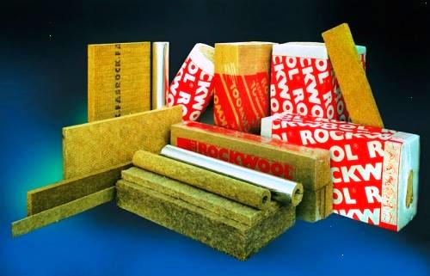
Виробники мінеральної вати

